Slide 1

THREE.JS 可视化入门
Chaos
TalkingData
可视化工程师

Slide 2
主要内容
简介图形学主要概念
简介Three.js主要组件
跑起一个Three.js Demo

Slide 3
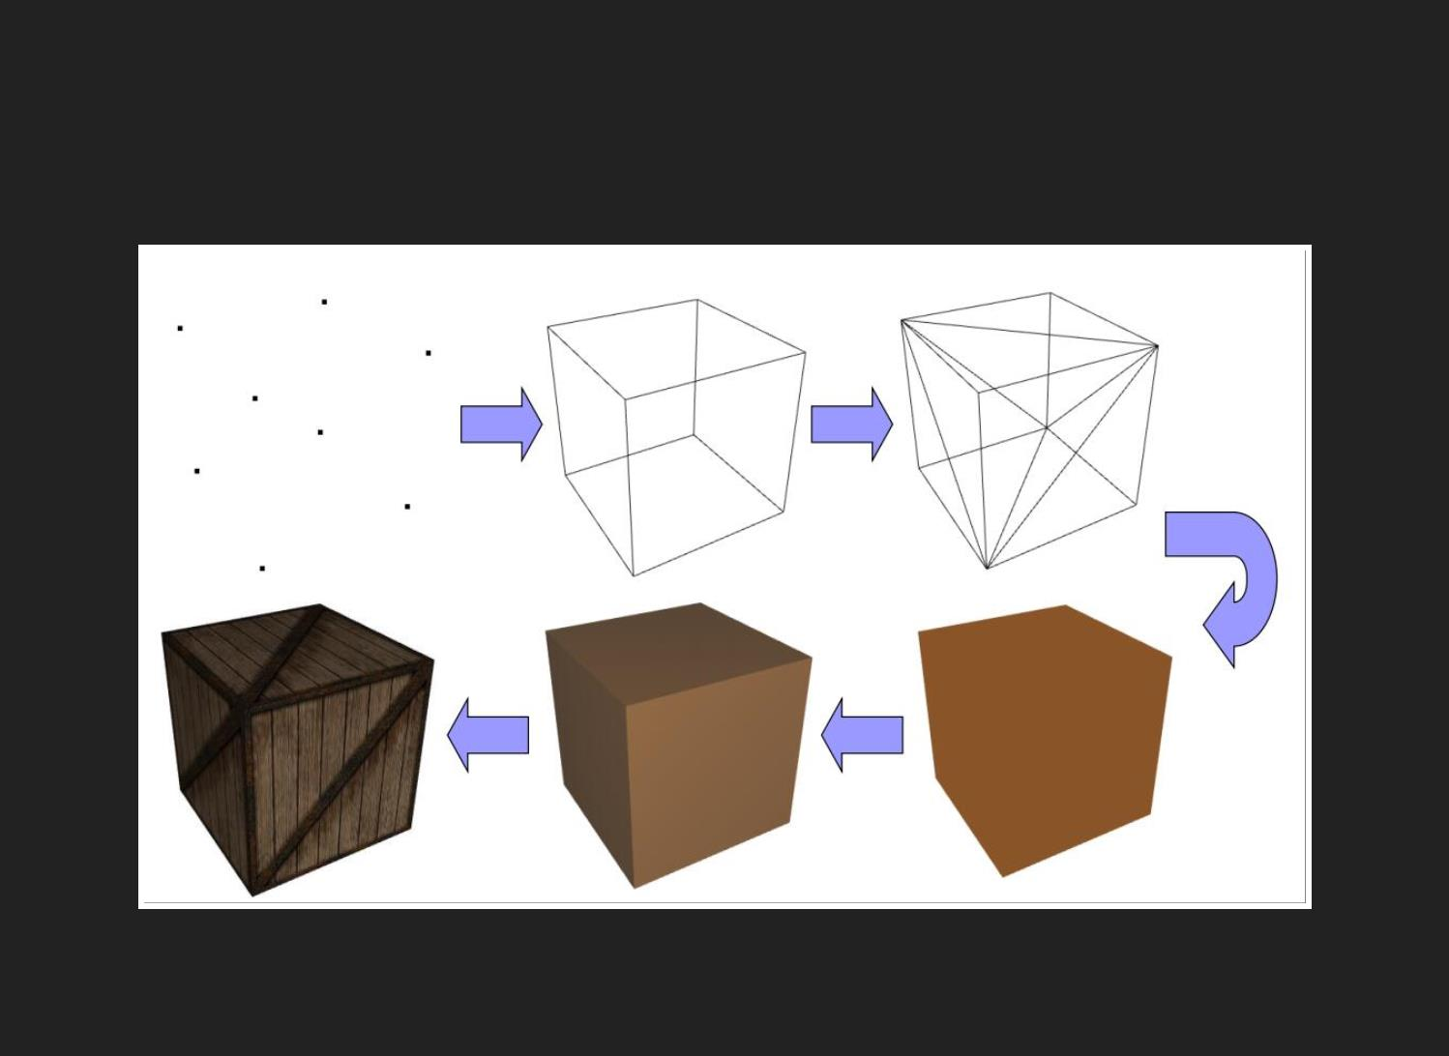
什么是计算机图形学?

Slide 4
计算机图形学是研究通过计算机将数据转换 为图
形，并在专门显示设备上显示的原理，方法和 技术
的学科

Slide 5
是一门研究从抽象的几何图元生成真实感图像 的学
科，又可以叫做图像合成（ Image Synthesis）或者
图像生成（ Image Generation）

Slide 6
通俗来说：
输入是几何图形，输出是二维的图像

Slide 7
修补图像、调整图像色彩、图层、通道、路径、滤
镜的...操作属于图像学，具体体现在PostProcessing
需要的知识很大部分来自数字图像处理

Slide 8
图形学主要研究内容
建模（ Modeling）
绘制（ Rendering）
动画（ Animation）

Slide 9
建模
主要目的是生成场景、物体的几何图元描述
推荐开源工具blender
http://www.bilibili.com/video/av909518/

Slide 10
渲染
主要研究如何快速、真实地将由建模步骤生成 的几
何图元转换成图像
Three.js主要实现这部分的代码

Slide 11
动画
三维计算机动画：利用图形渲染程序生成一系列景
物和角色运动的连续画面
Three.js 的动画比较孱弱，不是教学重点

Slide 12
先修知识
解析几何
线性代数
javascript
不会数学没关系 至少会javascript

Slide 13
现今程序员的情况好多了-只要有一台便宜的二手电
脑，一张Linux光盘和一个互联网帐户，你就已经拥
有了把自己提升到任何级别的编程水平所需的全部
工具
--John D. Carmack

Slide 14
THREE.JS主要应用方向
广告
可视化
VR&&AR
游戏

Slide 15
THREE.JS 可视化入门路线
小白用 editor 用直观的方式学习基本的概念
初学者看example
熟悉的人用文档检索API
进阶系统学习计算机图形图像
高手从资料到源码实现
PS：高手爱咋咋的别听我的

Slide 16
THREE.JS 主要课堂内容
使用editor 感性化认识Three.js
使用Three.js 源码实现个地球
看一下example (时间允许)
看一下源码结构 (时间允许)

Slide 17
主要组件
Scene
Renderer
Camera
Object
感性认识，只讲能让程序跑起来最少参数

Slide 18
CAMERA
只介绍透视相机
近大远小
类似人眼

Slide 19

THREE.PerspectiveCamera(fov, aspect, near, far)
fov是视景体竖直方向上的张角，拉近拉远镜头
aspect等于width / height，相机横纵比例，设置为
canvas的宽高，否则或被拉瘪
near和far分别是照相机的近裁面，远裁面，均为正
值，且far应大于near。

Slide 20

OBJECT
Geometry+Material
THREE.SphereGeometry(radius, widthSegments, heightSegments)
THREE.MeshBasicMaterial({ map:THREE.ImageUtils.loadTexture( "textures" ) }

Slide 21
SCENE
放置物体
场景管理，层次模型

Slide 22
RENDERER
渲染器
渲染器Object，不可见，只是当作一个接口用就好了
var renderer = new THREE.WebGLRenderer(); renderer.render(scence,camera);

Slide 23
editor演示时间

Slide 24
代码还原时间

Slide 25
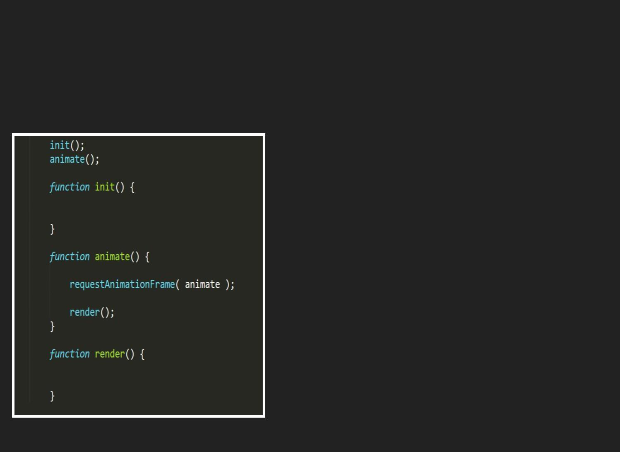
THREE.JS 程序结构
先初始化，然后进行一个大循环，每一帧更新

Slide 26
可能存在的源码时间
Editor ：简单的可视化编辑器
Examples目录：所有的例子，参考来实现
Src目录：R79 语法ES6，很好的数学，颜色，几何代
码库， R25 最早实现THREE.WebGLRenderer，可以看
看基本的渲染流程
Utils目录：converters，exporters模型导出工具

Slide 27
THREE.JS 入门之被玩坏的地球
跑起了一个地球demo，这次我们讲一下如何绘制地
球上的点，主要涉及到如何使用粒子系统，以及简
单的交互。其中算法涉及到将经纬度坐标转化到球
体上，也就是将经度度转化为笛卡尔坐标系等些简
单的gis知识

Slide 28
THANKS

